Slide 1
Парные картинки

Slide 2
Игра «парные картинки»
Правила игры Парные картинки следующие: игровое поле разделено на клетки, за каждой из которых скрыта картинка. Каждая картинка имеет пару — точно такую же картинку. В начале игры
По нажатию кнопки Start открываются ненадолго все картинки и начинается отсчет времени
все клетки закрыты. Щелчок мыши в клетке открывает картинку. Второй щелчок – вторую картинку. Если картинки совпали, начисляется одно очко, если не совпали – обе через некоторое время исчезают. На экране остаются только парные картинки
Чтобы победить, нужно уложиться в отведенное время

Slide 3
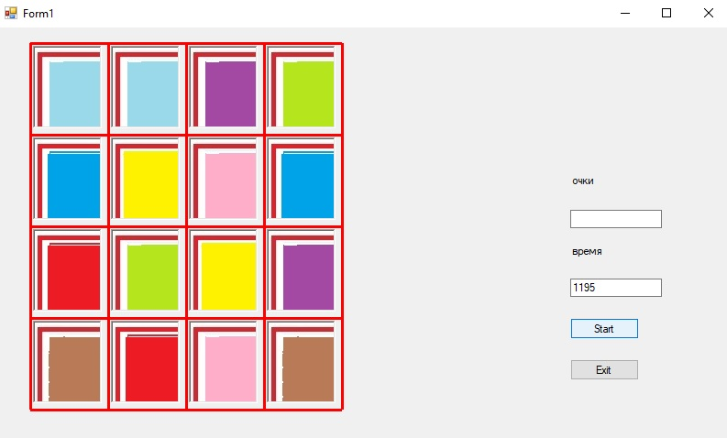
Начало работы программы

Slide 4
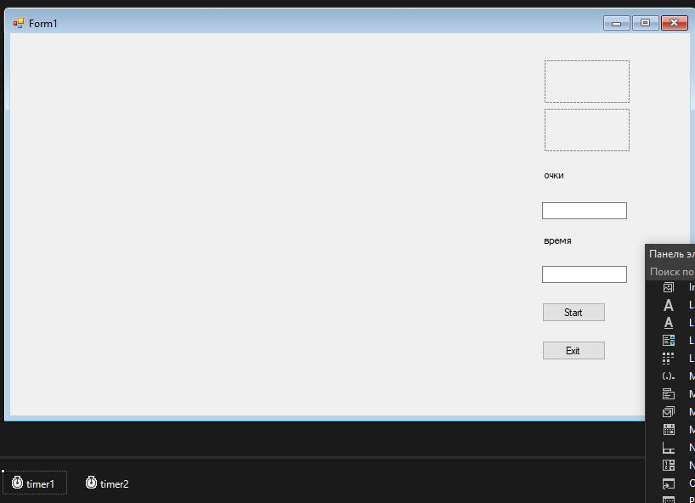
В конструкторе нужно создать следующие элементы

Slide 5
Глобальные переменные
public partial class Form1 : Form
{
Graphics g;
public int[,] pole; //Двуменрный массив pole.
const int n = 4; //Кол-во строк и столбцов.
string[] fn = new string[8] { "a1.JPG", "a2.JPG", "a3.JPG", "a4.JPG", "a5.JPG", "a6.JPG", "a7.JPG", "a8.JPG" };
Image[] zv = new Image[8];//Массив рисунков
PictureBox[,] Pb = new PictureBox[4, 4];//Массив игры-сюда будем вставлять картинки
int x0 = 40;
int y0 = 20;
int tim;//Времена таймеров
int tim2;
int tim3;
public static int clik = 0;

Slide 6
Глобальные переменные(продолжение)
Random rnd = new Random();
int ochki = 0;
Image[,] zvr = new Image[n, n];//Резервный массив для восстановления игрового поля
int h, w;// высота и ширина картинок
int ii1, jj1, ii2, jj2;
int test = 0;

Slide 7
Массив чисел pole[i,j] для расположения картинок
1 2 4 8
1 3 4 5
2 3 5 6
7 7 6 8
Числа от 1 до 8 располагаются случайно – две 1, две 2,
Две 3 и т. Д.

Slide 8
Массив чисел pole[i,j] для расположения картинок
//-------------------------------------------------------------------------
private void InitializeArray() //Инициализация двуменрного массива pole.
{
pole = new int[n, n]; //Инициализация двуменрного массива pole.
//Заполнение массива нулями.
for (int i = 0; i < n; i++)
{
for (int j = 0; j < n; j++)
{
pole[i, j] = 0;
}
}
}
//-----------------------------------------------------------------------

Slide 9
Массив чисел pole[i,j] для расположения картинок (продолжение)
private void FillArray_2() {
/*Задача 2. Заполните массив так:
* в случайные места задайте следующие числа:
* две единицы, две двойки, …, две восьмерки.
Random rand = new Random();
int r = rand.Next(0, n);
int k = rand.Next(0, n);
int sum = 0;
pole[r, k] = sum % 8
for (int i = 0; i < n; i++)
{ for (int j = 0; j < n; j++)
{ sum++;
while (pole[r, k] != 0) {
r = rand.Next(0, n);
k = rand.Next(0, n);
}
pole[r, k] = sum % 8;
}}}

Slide 10
Инициируем графику
public Form1()
{
InitializeComponent();
g = this.CreateGraphics();
}

Slide 11
Показываем игровое поле
public void Pict_show()
{//Показываем игровое поле
int i, j;
for (i = 0; i < 4; i++)
for (j = 0; j < 4; j++)
{
Pb[i, j].Image = zvr[i,j];
}
}
//zvr[i,j] массив типа Image, в нем хранятся картинки
// Pb[i, j] – массив типа PictureBox, в него вставляем картинки
//Эти массивы создаются в функции public void Create_pole(), она показана ниже

Slide 12
Прячем изображения перед началом игры
public void Pict_hide()
{//Прячем изображения
int i, j;
for (i = 0; i < 4; i++)
for (j = 0; j < 4; j++)
Pb[i, j].Image = null;
}

Slide 13
Создаем сетку, в ячейки которой вставляем картинки
public void Setka()
{//Рисуем сетку
int i;
int w = 75;
int h = 90;
Pen myPenRed = new Pen(Color.Red, 3);
for (i = 0; i < 5; i++)
{
g.DrawLine(myPenRed, ((x0 - 3) + i * (w + 10)), (y0 - 3), ((x0 - 3) + i * (w + 10)), ((y0 - 3) + 4 * (h + 10)));
g.DrawLine(myPenRed, (x0 - 3), (y0 - 3 + i * (h + 10)), ((x0 - 3) + 4 * (w + 10)), ((y0 - 3) + i * (h + 10)));
}
}

Slide 14
Функция для создания всех основных массивов и отрисовки поля игры
public void Create_pole()
{//Игровое поле - массив PictureBox
int i, j, k, m;
w = 75;
h = 90;
Image[,] zv2 = new Image[4, 4];//Массивы для заполнения
for (i = 0; i < 8; i++)//Массив рисунков
zv[i] = new Bitmap("C:\\Users\\Administrator\\source\\repos\\ParyPict\\" + fn[i]);//вставляем //рисунки в линейный массив
for (i = 0; i < 4; i++)//Удаление прошлой игры
for (j = 0; j < 4; j++)
if (this.Controls.Contains(Pb[i, j]))
this.Controls.Remove(Pb[i, j]);

Slide 15
Функция для создания всех основных массивов и отрисовки поля игры(продолжение 1)
for (i = 0; i < 4; i++)
for (j = 0; j < 4; j++)
{//Создаем массив игрового поля
Pb[i, j] = new PictureBox();
Pb[i, j].Left = x0 + j * (w + 10);
Pb[i, j].Top = y0 + i * (h + 10);
Pb[i, j].Width = w;
Pb[i, j].Height = h;
Pb[i, j].BorderStyle = BorderStyle.Fixed3D;
Pb[i, j].Click += Pb_Click;
Controls.Add(Pb[i, j]);
}

Slide 16
Функция для создания всех основных массивов и отрисовки поля игры(продолжение 2)
InitializeArray(); //Инициализация двумерного массива pole.
FillArray_2();//заполнение двумерного массива pole - числа для соответствия парным картинкам.
for (i = 0; i < n; i++)
for (j = 0; j < n; j++)
{
zvr[i, j] = zv[pole[i, j]];// заполнение резервного массива zvr[i, j]
Pb[i, j].Image = zvr[i, j];//заполнение свойства Image у игрового поля
}
}
//конец функции public void Create_pole()

Slide 17
Обработчик события Tick второго таймера. Он нужен, чтобы, если мы неправильно открыли парную картинку, могли на нее некоторое время посмотреть tim3=5. Переменная test=1 означает, что картинку открыли неудачно
private void timer2_Tick(object sender, EventArgs e)
{
tim3++;
if ((tim3==5)&&(test==1))
{
Pb[ii2, jj2].Image = null;//изображение спряталось
Pb[ii1, jj1].Image = null;//изображение спряталось
}
}

Slide 18
Обработчик события Tick первого таймера. Он нужен для того, чтобы, во-первых, мы могли некоторое время посмотреть на расположение картинок, прежде чем таймер их закроет, во вторых, этот таймер отсчитывает общее время игры tim2
private void timer1_Tick(object sender, EventArgs e)
{
tim = tim - 1;//Какое-то время видны все рисунки
if (tim == 0)
{
Pict_hide();
}
tim2--;//отсчет времени игры, доходит до 0 – игра останавливается
textBox2.Text = tim2.ToString();
if (tim2 < 0)
{
textBox2.Text = "Game Over!";
}
}

Slide 19
Обработка click (щелчка мыши) по картинке
public void Pb_Click(object sender, EventArgs e)
{//Обработчик щелчка по Pb[i,j]
PictureBox Pib;
Pib = (PictureBox)sender;
if (tim2 > 0)
{
clik++;
if (clik == 1)// нажали на первую картинку из пары
{
jj1 = (Pib.Left - x0) / w;//Номер столбца и строки элемента,
ii1 = (Pib.Top - y0) / h;//по которому кликнули - запомнили.
Pb[ii1, jj1].Image = zvr[ii1, jj1]; // открыли рисунок
Pb[ii1, jj1].Enabled = true;
}

Slide 20
Обработка click (щелчка мыши) по картинке (продолжение 1)
if (clik == 2) {// это если щелчок по предполагаемой паре
jj2 = (Pib.Left - x0) / w;//Номер столбца и строки элемента,
ii2 = (Pib.Top - y0) / h;//по которому кликнули - запомнили.
Pb[ii2, jj2].Image = zvr[ii2, jj2];
Pb[ii2, jj2].Enabled = true;
if ((pole[ii1, jj1] == pole[ii2, jj2]) && (pole[ii1, jj1] != -1))
{//Если угадали
MessageBox.Show("Ok");
ochki++;
textBox1.Text = ochki.ToString();
if (ochki == 8)
MessageBox.Show("Победа");
pole[ii1, jj1] = -1;
pole[ii2, jj2] = -1;
test = 0;
tim3 = 15; }

Slide 21
Обработка click (щелчка мыши) по картинке (продолжение 2)
else {//открыли неправильную картинку
tim3 = 0;// начинаем отсчет времени, когда на неправильну картинку еще можно поглядеть
test = 1;
}
clik = 0; //в любом случае, переменная click зануляется
}
}
}

Slide 22
Обработчик Click на кнопке начала игры
private void button_start_Click(object sender, EventArgs e)
{
//Запуск игры
Create_pole();
Setka();
tim = 10;
tim2 = 1200;
timer1.Enabled = true;
timer2.Enabled = true;
}

Slide 23
Обработчик Click на кнопке конца игры
private void button_exit_Click(object sender, EventArgs e)
{
//Выход
timer1.Enabled = false;
timer2.Enabled = false;
this.Close();
}

Slide 24
Вроде и все.
Если чего-то не хватает, смотрите текст программы

